Slide 1
Mathematik 9 Abels

Slide 2

$x^{2}=4$
$2x^{2}=8$
$2x^{2}−4=4$

Slide 3
Wie löst man quadratische Gleichungen?

Slide 4
















Quadratische Gleichungen
Eine quadratische Gleichung ist eine Gleichung, in der die Variable höchstens quadratisch (Exponent 2) vorkommt.
Sie hat keine, eine oder zwei Lösungen.
$$\frac{1}{4}{\left(x−4\right)}^{2}−2=\frac{1}{4}$$
$$−x^{2}−\frac{3}{2}=−\frac{3}{2}$$
$$\frac{1}{4}{\left(x−4\right)}^{2}=\frac{9}{4}$$
$$2x^{2}+2=0$$
$$2x^{2}=−2$$
$$−x^{2}=0$$
$${\left(x−4\right)}^{2}=9$$
$$x^{2}=0$$
$$x−4=±3$$
$$x^{2}=−1$$
$$x_{1}=7$$
$$x=0$$
$$L=\{ \}$$
$$x_{2}=1$$
$$L=\{0\}$$
$$L=\{1;7\}$$

Slide 5
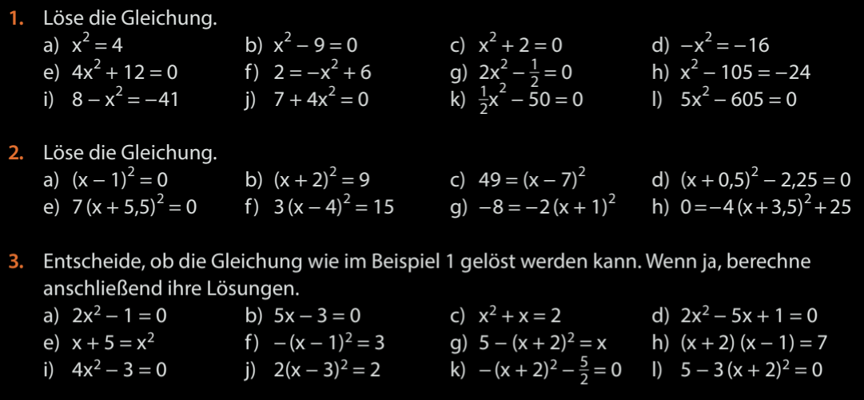
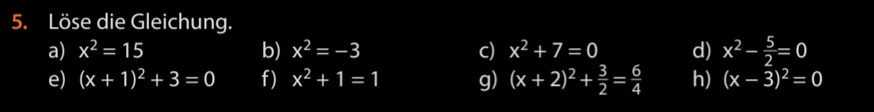
Fun155

Slide 6
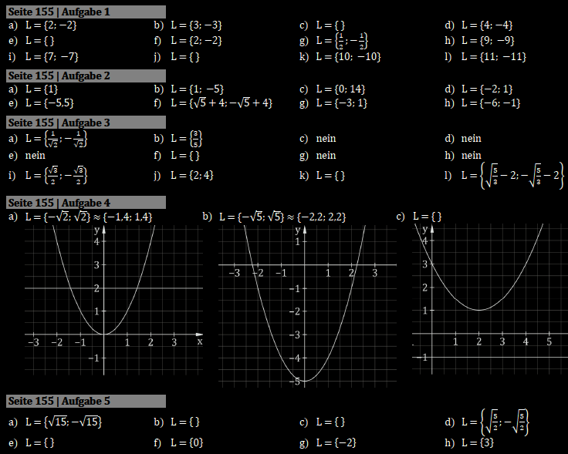
Fun155

Slide 7
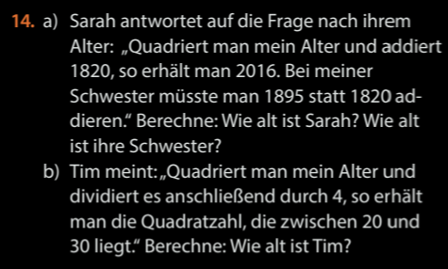
Fun157

